Slide 1
Te 2 kpl 14
huumeet

Slide 2
Kuinka hyvin
huumeiden
vaarat tunnetaan?

Slide 3
Mitä huumeet ovat?
Kasveja, aineita tai valmisteita, jotka sisältävät laissa määriteltyjä huumaavia aineita
Kasviperäisiä tai synteettisiä
Eri aineet eroavat sekä vaikutukseltaan että kehittyvän toleranssin ja syntyvien vieroitusoireiden suhteen
Vaikuttavat keskushermostoon
  lamaannuttavasti tai rauhoittavasti
  piristävästi eli stimuloivasti
  aistiharhoja aiheuttavasti = hallusinogeeninen

Slide 4
Narkomania = huumeriippuvuus
  fyysistä
  psyykkistä
  sosiaalista

Slide 5
kannabis
käytön vaikutukset sekä välittömiä että pitkäaikaisia
THC päihdyttävä ainesosa
CBD psykoaktiivinen ainesosa, ei päihdytä
aiheuttaa psyykkistä ja fyysistä riippuvuutta
kannabiksen käytön haitat sitä suuremmat, mitä nuorempana käytön aloittaa
käytön haitat liittyvät niin fyysiseen kuin psyykkiseen ja sosiaaliseen terveyteen
merkittävä yhteys mielenterveyden riskeihin

Slide 6
pohdintaa
Millä argumenteilla kannabiksen dekriminalisointia voidaan kannattaa?
Entä millä argumenteilla vastustaa?
”Ristiriitaisia näkemyksiä kannabiksen asemasta lainsäädännössä” -tekstistä löytyy vastauksia kysymyksiin

Slide 7
Kannabis ja muuntohuumeet
Kannabis
  vaikuttava aine elimistöön varastoituva THC
  vaikutus eri yksilöille erilainen, kts. oppikirjassa oleva taulukko
  haitat sekä välittömiä että pitkäaikaisia, myös mielenterveyshaitat ilmeisiä
Muuntohuumeet eli ns. desing-huumeet ovat synteettisiä aineita, jotka jäljittelevät perinteisiä huumeita  pidetään erittäin vaarallisina
Myös lääkkeiden käyttö huumeena on lisääntynyt

Slide 8
Pohtikaa
,miksi varoitukset eivät mene kaikille perille, vaan huumeiden käyttöä, myös huumekuolemia, ilmenee aivan tavallisten nuorten parissa. Mikä huumeiden käytössä houkuttaa riskeistä ja laittomuudesta huolimatta?

Slide 9
Huumeet yhteiskunnassa
kehitys- ja terveysriskit sikiölle merkittäviä
kaikki huumeet Suomessa laittomia
erilaisin yhteiskunnallisin toimenpitein pyritään ensisijaisesti ehkäisemään käyttöä, tarvittaessa estämään käytön haittoja
käyttö voidaan testata esim. työpaikoilla
huumekauppa on osa kansainvälistä rikollisuutta

Slide 10
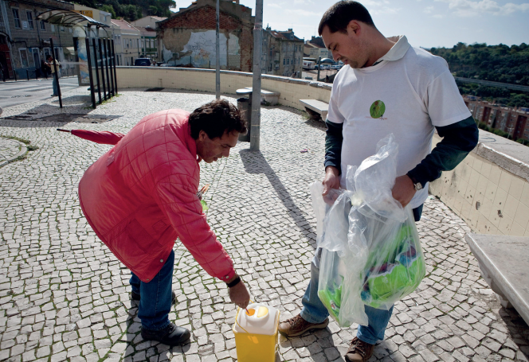
Vapaaehtoistyöntekijä Portugalissa antaa narkomaanille puhtaita ruiskujakäytettyjen tilalle.
Onko käytettyjen huumeruiskujen
vaihtaminen puhtaisiin huumeiden
käytön edistämistä vai narkomaanien auttamista? Perustele näkemyksesi.

Slide 11
Jos ehditään tunnilla
Tutustu oppikirjassa olevaan tekstiin Päihteiden ja tupakkatuotteiden käytön vähentäminen. Poimi tekstistä keinoja, joilla tupakan ja päihteiden käyttöä pyritään vähentämään.
Pohtikaa, miten mainitut keinot ovat näkyneet
  lähiympäristössänne
  valtakunnallisessa uutisoinnissa
Pohtikaa myös keinojen vaikuttavuutta.

